Slide 1
Elektrodiagnostika
Fyzioterapie Klára šoltés mertová
Fsps, muni mertovaklara@gmail.com

Slide 2
Osnova
Historie
Obecné principy
Elektrody
Způsoby a techniky – klasická x moderní
Polarita
Intenzita

Slide 3
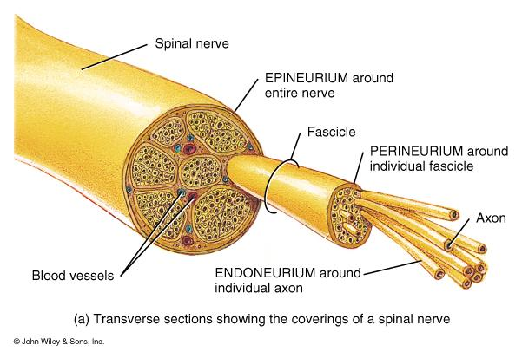
Poškození periferních nervů
Řada příčin!
Degenerativní onemocnění
Poškození AXONU
https://healthdocbox.com/Orthopedics/74744594-Spinal-cord-protection-chapter-13-the-spinal-cord-spinal-nerves-external-anatomy-of-spinal-cord-structures-covering-the-spinal-cord.html

Slide 4
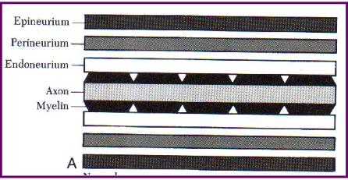
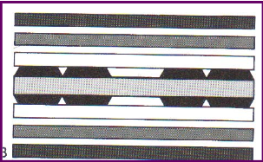
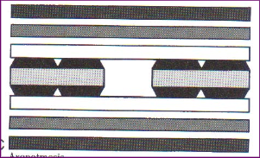
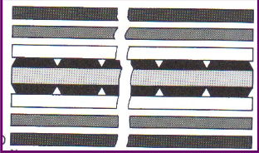
Seddonova klasifikace
1. Neurapraxie
2. Axonotméza
3. Neurotméza

Slide 5
Sunderlandova klasifikace
https://cz.pinterest.com/pin/271412315027766797/?lp=true
https://twitter.com/doctorent1/status/908556852559888384

Slide 6
Wallerova degenerace
odumření nervových vláken pod místem, kde k jejich přerušení vzniklo
Trvá zhruba měsíc (třetí až čtvrtý týden od vzniku)

Slide 7
Wallerova regenerace
Podmínka!! Zachování neurální tkáně!
Tělo buňky reaguje na oddělení axonu produkcí stavebních proteinů a snaží se spojit s původními efektory nebo receptory. Poté dochází k tvorbě myelinových pochev a funkční regeneraci.
Nový axon roste rychlostí cca 1 mm/den
Věk, polymorbidita, neuroprotektiva,...
Začíná asi po 21. až 28. dni

Slide 8
https://www.snopava.cz/files/neurologie/Periferni-pareza-n-facialis.pdf

Slide 9
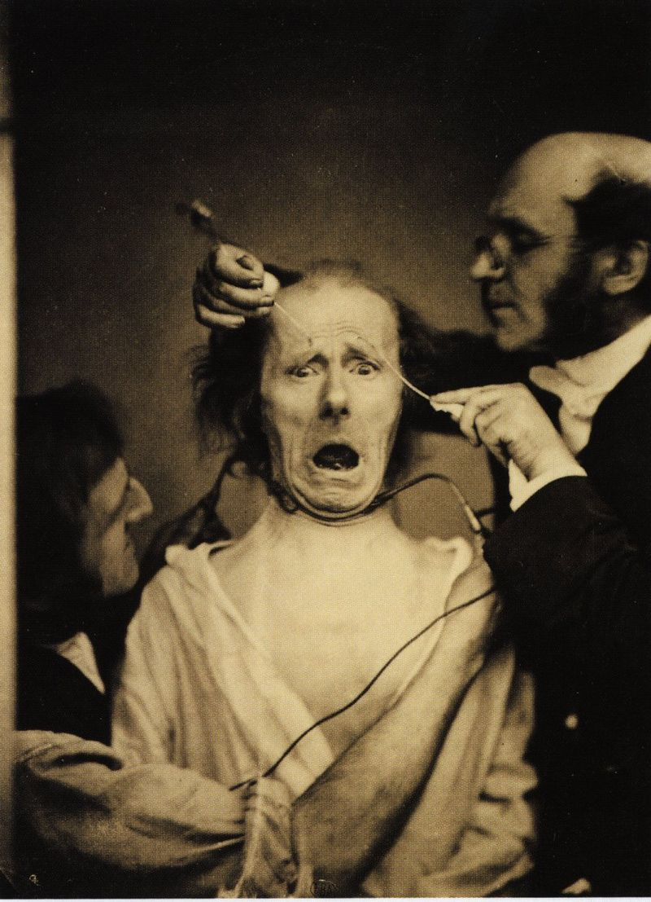
Elektrodiagnostika Historie
„Klasická“ elektrodiagnostika
Erb „galvanické“ dráždění
Duchenne „faradické“ dráždění
Pfluger a Brenner rozdílnost dráždivosti anody/katody
https://cs.wikipedia.org/wiki/Guillaume_Duchenne_de_Boulogne#/media/File:Guillaume_Duchenne_de_Boulogne_performing_facial_electrostimulus_experiments.jpg

Slide 10
Polarita a umístění elektrod
Katoda
Anoda
Monopolární
Bipolární
Trojúhelník
Obdelník
Přímé dráždění
Nepřímé dráždění

Slide 11
Elektrodiagnostika
Nastavení optimálních parametrů pro dráždění denervovaných nervů
PM intenzita – pravoúhlé a šikmé impulzy
Délka impulzu 10,0 – 1000,0 ms
AQ - vyjadřuje míru akomodace denervovaných vláken drážděných šikmými impulzy
Reobáze - je nejnižší intenzita impulzu [mA], která vyvolá záškub svalu (prahově motorická intenzita) při jeho dostatečné době trvání (nad 1000 ms).
Chronaxie - je délka impulzu [ms] vyvolávající podráždění při použití dvojnásobku reobáze.

Slide 12
Moderní elektrdiagnostika
Hoorveg-Weiss
I/t křivka
Vyšetření závislosti dráždivosti na typu a šířce impulzu

Slide 13
Doporučená a použitá literatura
Capko, Ján. Základy fyziatrické léčby. 1. vyd. Praha : Grada Publishing, 1998. 394 s. : i. ISBN 80-7169-341-3.
PODĚBRADSKÝ, Jiří a Radana PODĚBRADSKÁ. Fyzikální terapie: manuál a algoritmy. Praha: Grada, 2009. ISBN 978-80-247-2899-5.
Poděbradský, Jiří [1949- ] - Vařeka, Ivan [1962- ]. Fyzikální terapie. I. 1. vyd. Praha : Grada Publishing, 1998. 264 s. : i. ISBN 80-7169-661-7.
Prezentace Mgr. Dagmar Moc Králová, Ph.D.
Fyzikální terapie A, B – Mgr. J. Urban, UP Olomouc, 2019 prezentace a přednášky
Rehabilitace a fyzikální lékařství, č. 1, Ročník 1, Praha: Česká lékařská společnost J. E. Purkyně
Rehabilitace a fyzikální lékařství, č. 3, Ročník 2, Praha: Česká lékařská společnost J. E. Purkyně,
Rehabilitace a fyzikální lékařství, č. 2, Ročník 2, Praha: Česká lékařská společnost J. E. Purkyně,

